Slide 1

2025年参議院選挙の候補者別得票数(選挙区)データを
活用した選挙方針考案と候補者策定プロジェクト

Slide 2
アジェンダ
01
全体概要
09
データの分析
02
現状の課題と今回の目的
10
モデルの評価の解釈
03
開発の動機
11
分析結果の考察と提案
04
サイトマップ
12
予測モデルのデモ操作
13
今後の展望・追加データの活用
05
衆議院選挙・参議院選挙の選挙制度概説
06
仮説の設定・調査分析計画
14
苦労したところ
07
モデルの評価指標
15
出典
08
データ収集と整理

Slide 3

01
全体概要

Slide 4



代表メッセージ
代表取締役社長
古川 亮太
／ Ryota Furukawa
デザインが存在しない時代はありません。また、デザインが関係のない人もいません。
いつの時代にも、どんな人にも関わるからこそデザインの仕事を担うことは、重大な役割を持ちます。KOTO Creativeが関わることで、世界の可能性をどこまでも伸ばしていきたいと考えています。

Slide 5




会社情報
屋号
KOTO Creative
設立
2030年5月
代表者
代表取締役社長 古川 亮太
資本金
500万円
所在地
〒123-4567
高田市大通り１丁目２−３

Slide 6
02
現状の課題と今回の目的

Slide 7

ミッション
Mission
すべてのデザインにコト体験を。
Client
デザインは表面的なものではなく、受け取り手によって感じる価値が変わるもの。私たちは見た目にこだわるだけではなく、デザインによって生まれる体験の価値を最大限に引き出し、新しい価値にあふれた世界を作ることをミッションとしています。
KOTO
Creative
Society

Slide 8
03
開発の動機

Slide 9
ビジョン
Vision
生みの可能性を信じ続ける
新しい価値を生み出し、提供していくためには、私たち自身が生み出すことに可能性を感じ続ける必要があります。常にクリエィティブの最前線でいることを心がけ、デザインの可能性に誇りを抱きながら、活動していきます。

Slide 10
04
サイトマップ

Slide 11
バリュー
3
Value
日々の活動の基盤となる、3つの価値観は、創業当時から共有している考え方です。
変わりゆくデザインを取り巻く社会の中で変化することを恐れないこと。自分から新しい成長の機会は取りに行くこと。そして、何よりもとにかく楽しむことをバリューとして掲げています。
CHANCE
CHANGE
CHILL
機会は取りに行く
変化を恐れない
とにかく楽しむ

Slide 12
05
衆議院選挙・参議院選挙の
選挙制度概説

Slide 13


事業概要
二大事業制
1
2
コンテンツクリエイティブ事業
クリエイター育成事業
コーポレートサイトやサービスサイトのデザイン、各種インビテーションやSNSコンテンツ、動画編集など、現代に必要とされるあらゆるデジタルコンテンツのデザインを手がけています。
スキルやノウハウを自分たちだけに閉じ込めず、次の世代やこれからクリエイターとして羽ばたいていきたい方の育成にも力を入れています。また、法人研修も行っています。

Slide 14
06
仮説の設定・調査分析計画

Slide 15



自社サービス紹介
累計3万ダウンロード突破！
くつろぐSNSアプリ
OHANA
お客様の声
毎日のちょっとした楽しみが増えました
子どもにも安心して見せられるSNSです
「SNSは疲れるもの」という常識をひっくり返したい。そんな想いで開発したSNSアプリ「OHANA（オハナ）」は人々の癒しに焦点を当てた情報交換を目的としています。
ダウンロードはこちら
バーコード
バーコード

Slide 16
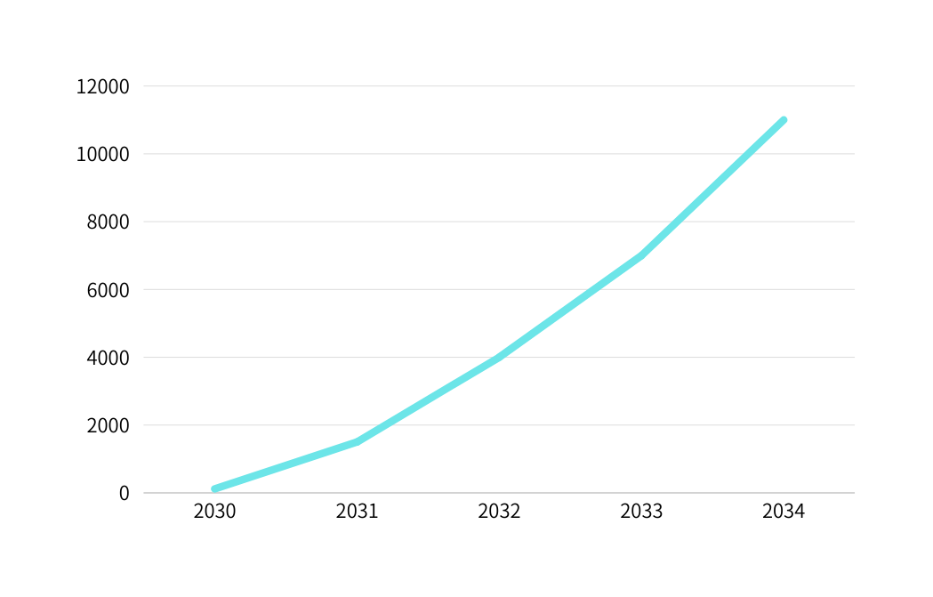
自社サービス紹介
OHANAの累計ダウンロード数推移
2030年のサービスイン時には積極的な販促活動を行い着々とDL数を増やしました。ユーザー数が増えるにあたり口コミでの紹介が広まり、おかげさまで現在は10,000ユーザーを突破しております。

Slide 17
07
モデルの評価指標

Slide 18


社員紹介
DESIGNER
ENGINEER
小関 香澄
浅田 龍平
Kasumi Koseki
Ryuhei Asada
新卒で入社した金融系企業で8年の事務経験を経て、妊娠・出産を機に職種・業種未経験のポテンシャル採用枠で当社にジョイン。2児の母。
バックエンドエンジニアとして10年のキャリアを持つ。セールスチームに同行しお客様の課題を直接ヒアリングすることを心掛けている。

Slide 19
08
データ収集と整理

Slide 20



採用情報
ミッション・ビジョンに共感いただける方からのご応募をお待ちしております！
募集職種例
インサイドセールス
カスタマーサクセス
最新の採用情報は
コーポレートサイトをご確認ください
アプリエンジニア
バーコード
オープンポジション

Slide 21
09
データの分析

Slide 22
10
モデル評価の解釈

Slide 23
11
分析結果の考察と提案

Slide 24
12
予測モデルのデモ操作

Slide 25
13
今後の展望・追加データの活用

Slide 26
14
苦労したところ

Slide 27
15
出典

Slide 28
Thank You!

